Slide 2
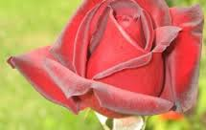
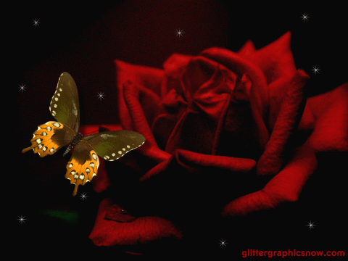
স্বাগতম

Slide 3
পরিচিতি
মোঃ আবদুল কারী
সহকারী শিক্ষক
সফিপুর বালিকা দাখিল মাদ্রাসা
সদর, নোয়াখালি।
Email: kariwabdul1986@gmail.com
শ্রেণি : ৮ম
বিষয় : বিজ্ঞান
অধ্যায়ঃঅষ্টম
সময় : ৪৫ মিনিট
Notes:
পাঠদানের সময় এই স্লাইডটি হাইড করে রাখা যেতে পারে

Slide 4
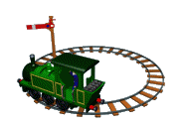
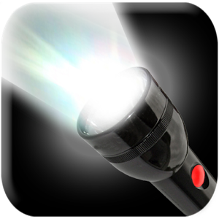
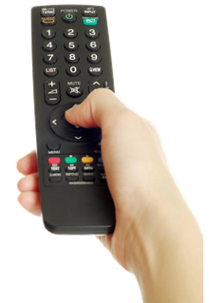
চিত্রগুলো লক্ষ্য কর
এইগুলো কিভাবে চলে?
Notes:
সন্মানিত শিক্ষকবৃন্দ চিত্রগুলো দেখিয়ে উত্তর জেনে ড্রাইসেলের ব্যাখ্যা দিতে পারেন।

Slide 5
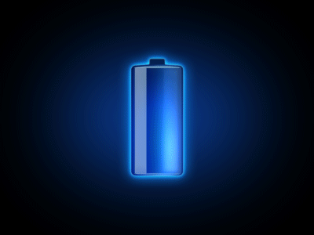
শু ষ্ক কোষ
পাঠঃ ১২
Notes:
এই স্লাইডটি শিরোনাম লেখাসহ পাঠ ঘোষণার জন্য রাখা হয়েছে।

Slide 6
এ পাঠ শেষে শিক্ষার্থীরা...
ড্রাইসেল কী তা বলতে পারবে।
ড্রাইসেল কিভাবে তৈরী করা যায় তা বর্ণনা করতে পারবে।
শুষ্ক কোষ দিয়ে তড়িৎ বর্তনী তৈরি করে শক্তির রূপান্তরবর্ণনা করতে
পারবে।
Notes:
এই পাঠ শেষে অর্জিত শিখনফলকে সামনে রেখে পাঠকে ধারাবাহিকভাবে পরিচালনার উদ্দেশ্যে এই স্লাইডটি রাখা হয়েছে।

Slide 7
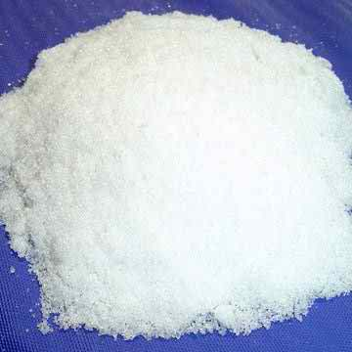
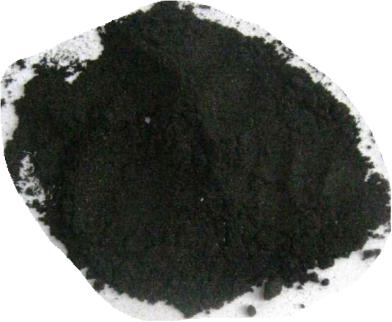
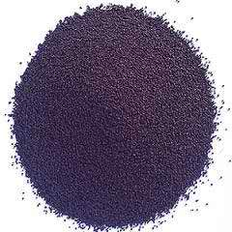
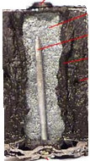
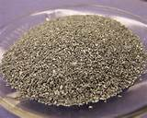
ড্রাইসেল তৈরী করতে যা প্রয়োজন
অ্যামোনিয়াম ক্লোরাইড
(NH₄Cl)
কয়লার গুড়া
ড্রাইসেল
ম্যাংগানিজ ডাই অক্সাইড
MnO₂
লেই
দস্তা
Notes:
এই স্লাইড থেকে প্রথম ও দ্বিতীয় শিখনফল অর্জনের চেষ্টা করা হয়েছে।
ব্যাটারিতে ব্যবহৃত রাসায়নিক পদার্থগুলোর নাম প্রশ্ন করে জেনে পর্যায়ক্রমে অ্যামোনিয়াম ক্লোরাইড, কয়লার গুড়া , ম্যাংগানিজ ডাই অক্সাইড ভালোভাবে মিশিয়ে
ততে অল্প পরিমাণ পানিযোগ করে লেই প্রস্তুতি করার বর্ণনা দিতে পারেন।

Slide 8
কাজের ধারা
প্রথমে সিলিন্ডার আকৃতির দস্তার চোঙ নাও
NH₄Cl, কয়লার গুড়া ও MnO₂
পানির মিশ্রিত লেই/পেস্টটি চোঙটির মধ্যে নাও
তার মধ্যে কার্বন দন্ডটি এমনভাবে বসাও যাতে দন্ডটি
দস্তার চোঙটিকে স্পর্শ না করে।
কার্বন দন্ডটির মাথায় ধাতব টুপিটি পরিয়ে দাও
Notes:
এই স্লাইডে পূর্বের আলোচনা অব্যাহত রয়েছে
সম্ভব হলে শিক্ষার্থীদের দ্বারা কাজটি সাবধানতার সাথে করা যেতে পারে।

Slide 9
কাজের ধারা
দন্ডটির চারপাশ দিয়ে পিচের
আস্তরন দিয়ে ঢেকে দাও
দস্তার চোঙটিকে একটি শক্ত
কাগজ দিয়ে ঘিরে দাও।
Notes:
এই স্লাইডে পূর্বের আলোচনা অব্যাহত রয়েছে।

Slide 10
একক কাজ
অ্যামোনিয়াম ক্লোরাইড এর সংকেত কি?
লেই কি?
লেই কি?
শুষ্ক কোষে ধনাত্মক তড়িৎদ্বার হিসাবে কোনটি
কাজ করে?
Notes:
আজকের পাঠের শিখনফল অর্জনের লক্ষ্যে একক কাজের জন্য স্লাইডটি রাখা হয়েছে।

Slide 11
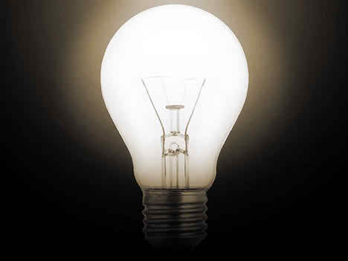
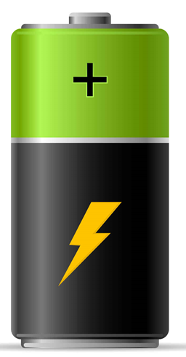
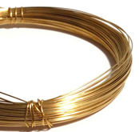
কাজঃ শুষ্ক কোষ দিয়ে তড়িৎ বর্তনী তৈরী করে শক্তির রূপান্তর দেখা।
প্রয়োজনীয় উপকরণঃ
Notes:
পাঠের তৃতীয় শিখনফল অর্জনের লক্ষ্যে এই স্লাইড থেকে ধারাবাহিক উপস্থাপনের চেষ্টা করা হয়েছে।

Slide 12
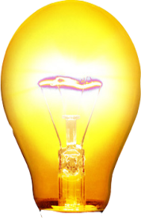
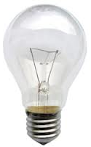
শুষ্ক কোষ যেভাবে কাজ করে।
K
শুষ্ক কোষের বর্তনী।
Notes:
আলোচনা অব্যাহত রাখা হয়েছে।

Slide 13
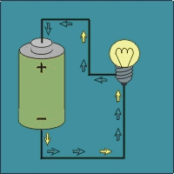
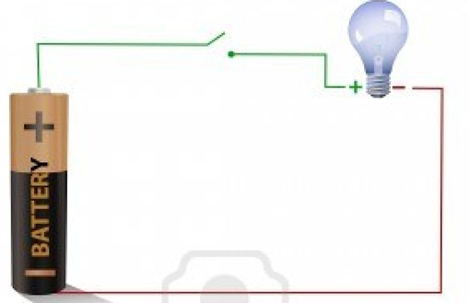
জোড়ায় কাজ
সময়ঃ ৩ মিনিট
শুষ্ক কোষের একটি বর্তনী আঁক এবং শুষ্ককোষের সাহায্যে
আমরা যে কাজ করি তার একটি তালিকা প্রস্তুত কর।
Notes:
এই স্লাইডে জোড়ায় কাজের মাধ্যমে শিক্ষার্থীদের দ্বিতীয় শিখনফল অর্জিত হলো কি-না তা যাচাই করার চেষ্টা করা হয়েছে। এখানে শিক্ষার্থীদেরকে ২ জনের দলে ভাগ করে নিতে পারেন।
বোর্ডে উত্তরগুলো লিখে দিয়ে শিক্ষার্থীদের উত্তরগুলোর সাথে মিলি্যে নিতে বলা যেতে পারে।
শিক্ষার্থীদের আঁকা বর্তনী চিত্রের সাথে মিলিয়ে নিতে বলা যেতে পারে।

Slide 14
শুষ্ক কোষ যেভাবে কাজ করে।
বর্তনী তৈরী হওয়ার ফলে বাল্ব জ্বলছে এবং আলোক শক্তি দিচ্ছে।

Slide 15
জোড়ায় কাজ
সময়ঃ ৩ মিনিট
পর্যবেক্ষণ
পরীক্ষা | পর্যবেক্ষণ | সিদ্ধান্ত
১। কি ধরনের শক্তির রূপান্তর ঘটল? | ১।
Notes:
জোড়ায় কাজ হিসাবে শিক্ষার্থীদের তালিকাটি সমাধানের জন্য দেওয়া যেতে পারে।

Slide 16
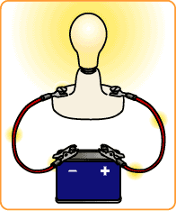
পর্যবেক্ষণকৃত ছক
পরীক্ষা | পর্যবেক্ষণ | সিদ্ধান্ত
১। কি ধরনের শক্তির রূপান্তর ঘটল? | ১। | ১। রাসায়নিক পদার্থের সঞ্চিত শক্তি রূপান্তরিত হয়ে আলোক শক্তি উৎপন্ন করছে।

Slide 17
মূল্যায়ন
১। তড়িৎ দ্বার কয়টি ও কি কি?
২। শুষ্ক কোষে অ্যানোড হিসাবে কাজ করে কোনটি?
৩। শুষ্ক কোষে সিলিন্ডার আকৃতির চোঙটি কিসের তৈরি ?
৪। শুষ্ক কোষের বর্তনীর বাল্বটির জ্বলে উঠার কারণ কি?
Notes:
সামগ্রিকভাবে পাঠটি মূল্যায়ন করার উদ্দেশ্যে স্লাইডে প্রদর্শিত প্রশ্নগুলি করতে পারেন বা চিত্র প্রদর্শনের মাধ্যমেও বা অন্য কোন প্রশ্নের মাধ্যমে কাজটি করা যেতে পারে।
শিক্ষার্থীদের উত্তরগুলো ব্লাকবোর্ডে লিখে দেওয়া যেতে পারে।

Slide 18
১। শুষ্ক কোষকে টর্চ লাইটের সংগে যুক্ত করলে শক্তির যেসব রূপান্তর ঘটে?
বিদ্যুৎ শক্তি আলোক শক্তি রাসায়নিক শক্তি
ii. আলোক শক্তি বিদ্যুৎ শক্তি রাসায়নিক শক্তি
iii. রাসায়নিক শক্তি বিদ্যুৎ শক্তি আলোক শক্তি
নিচের কোনটি সঠিক?
ক
i
খ
ii
গ
ঘ
ii ও iii
গ
iii

Slide 19
গুরুত্বপূর্ণ শব্দঃ
ড্রাইসেল
তড়িৎ বিশ্লেষ্য
তড়িৎ বিশ্লেষণ
অ্যানোড
বর্তনী

Slide 20
বাড়ির কাজ
একটি পুরাতন ব্যাটারি ভেঙে এর মধ্যে কি কি আছে তার একটি তালিকা
তৈরি কর।

Slide 21
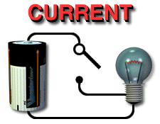
ধন্যবাদ
Notes:
বোর্ডের লিখা মুছে শিক্ষার্থীদের সুস্বাস্থ্য কামনা করে এবং ধন্যবাদ দিয়ে শ্রেণিকক্ষ ত্যাগ করা যেতে পারে।

